Slide 1
HARDVÉR A SOFTVÉR

Slide 2
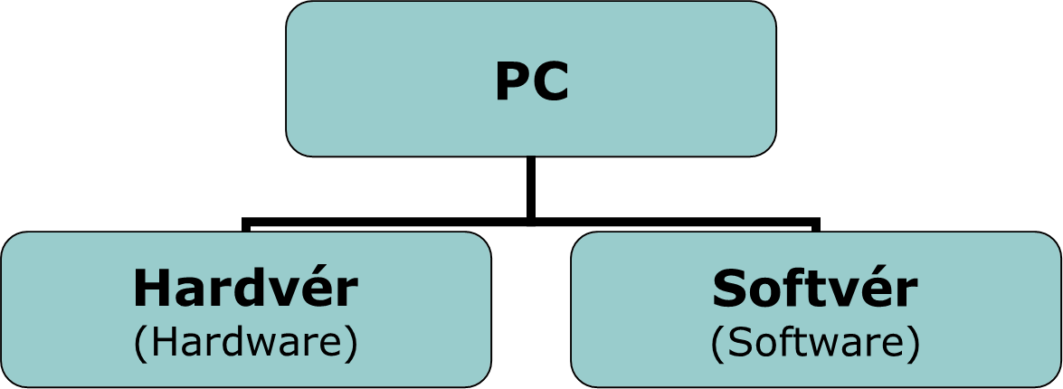
Osobný počítač (PC)
Osobný počítač (Personal Computer) je zariadenie slúžiace na spracovanie informácií. Poznáme ho aj pod pojmom počítačová zostava.

Slide 3
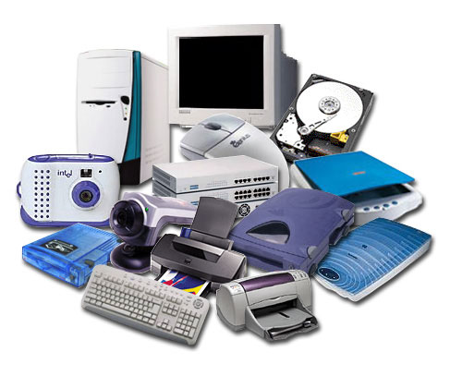
Hardvér (Hardware)
je súhrnný názov pre technické vybavenie počítača a počítačových komponentov
medzi hardvér patria všetky počítače, ich súčasti a tiež aj zariadenia, ktoré je možné pripojiť k počítaču

Slide 4
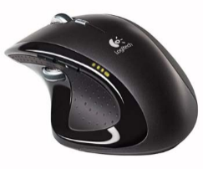
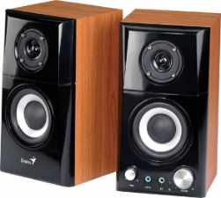
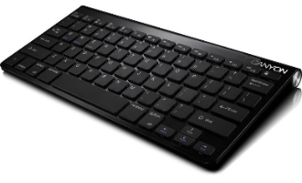
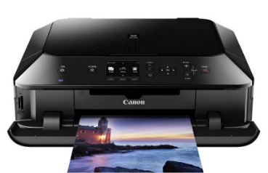
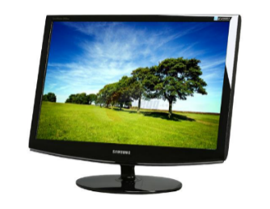
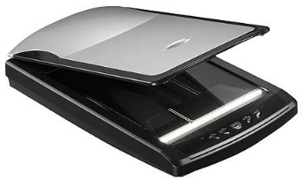
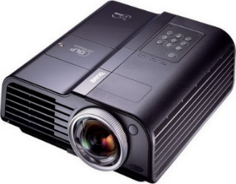
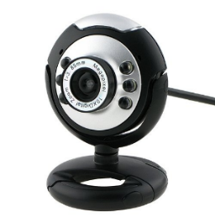
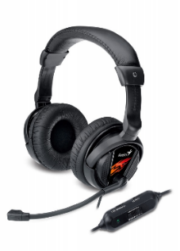
Hardvér – vonkajšie zariadenia
Monitor
Klávesnica
Počítačová myš
Reproduktory
Mikrofón
Dataprojektor
Webkamera
Tlačiareň
Skener
... a ďalšie zariadenia

Slide 5
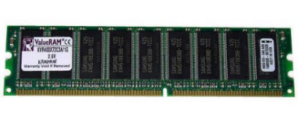
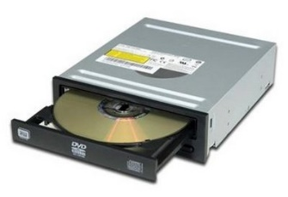
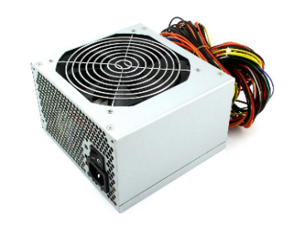
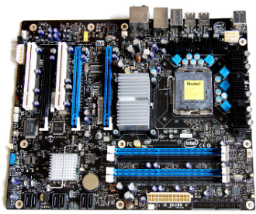
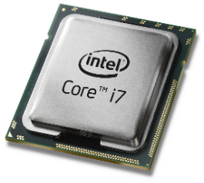
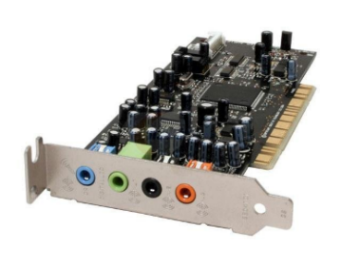
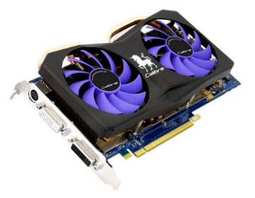
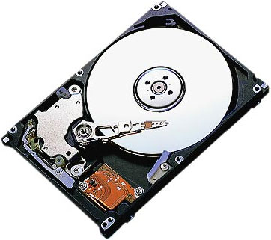
Hardvér – vnútorné zariadenia
Základná doska
Mikroprocesor (CPU)
Pamäť (RAM)
Pevný disk (HDD)
Optická mechanika
PC zdroj
Grafická karta
Zvuková karta
Sieťová karta
...iné rozširujúce karty

Slide 6
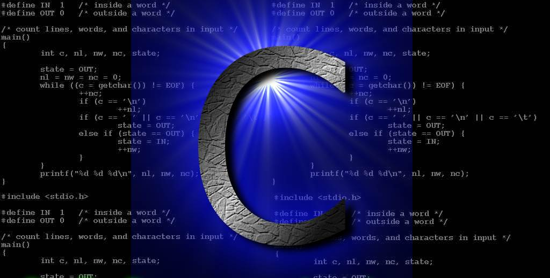
Softvér (Software)
je programové vybavenie počítača alebo súhrn všetkých programov, ktoré sa dajú použiť na počítači

Slide 7
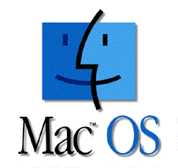
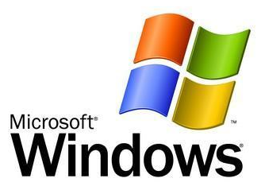




Operačný softvér
zabezpečuje fungovanie počítača
patria tu tzv. Operačné systémy napr. Windows, Linux, Unix, Mac OS, Android, FreeBSD ...

Slide 8

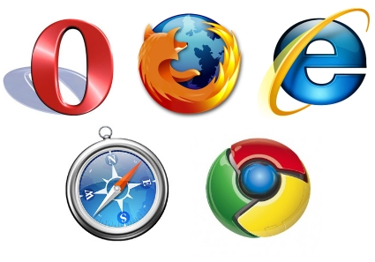







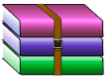



Aplikačný softvér
je spúšťaný prostredníctvom operačných programov a zahŕňa aplikácie pre rôzne využitie napr. pre kanceláriu, multimédia, grafiku, antivírusy, databázy, archiváciu, systémové nástroje, internet, ...

